Slide 1
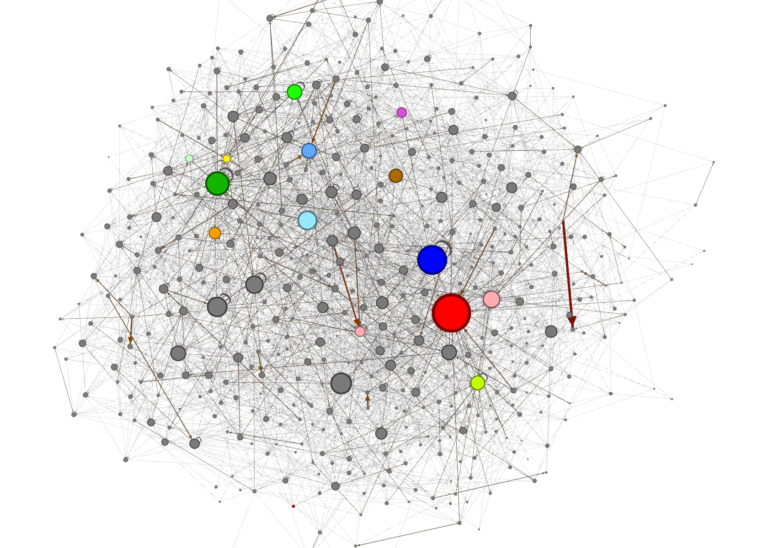



Online közösségi hálózatok:
új eszköz az innováció terjedésének és rendszereinek feltérképezésére
MRTT Konferencia, Győr, 2012. november 23.
Lengyel Balázs

Slide 2



Vázlat
1. Online közösségi hálózatok: innováció
Terjedés
2. Tanulás és online közösségi hálózatok
Területi szerkezet hatása
3. Adattípusok és problémák

Slide 3
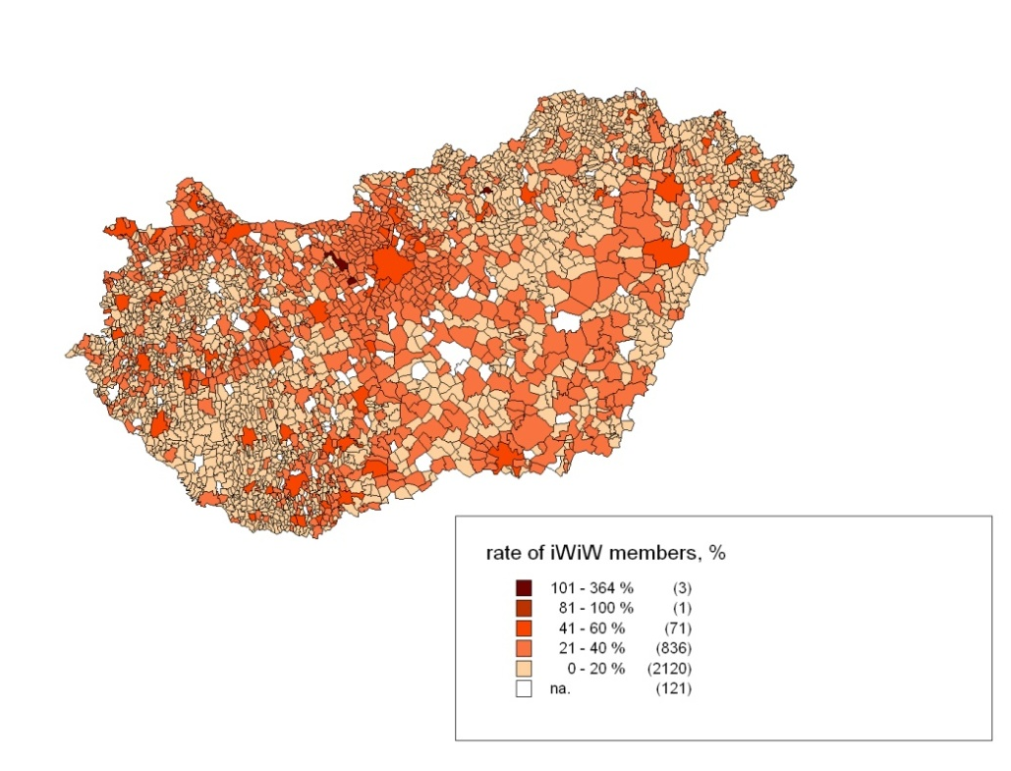
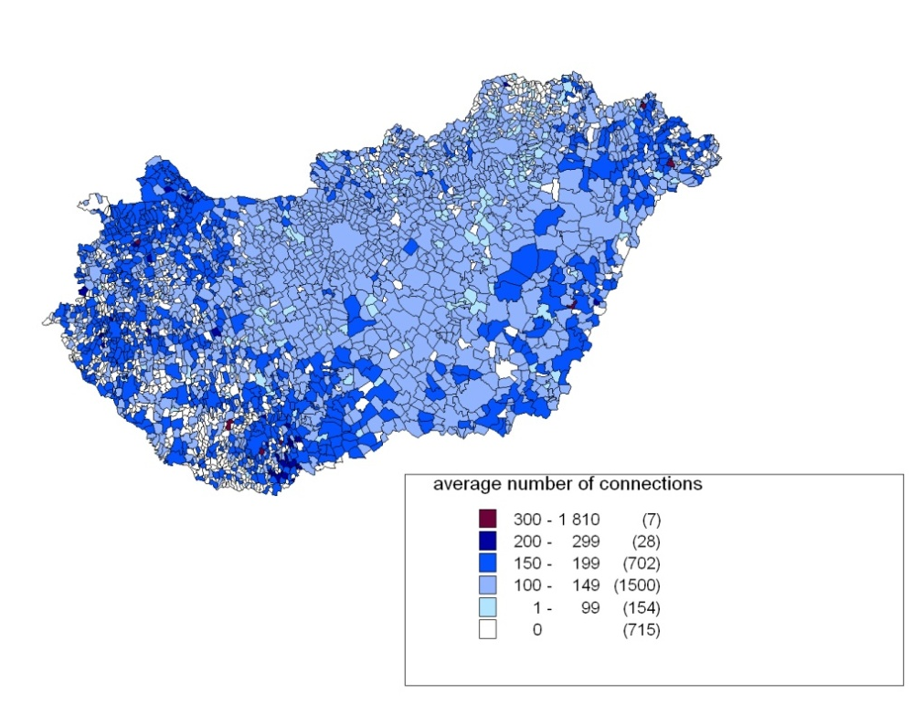
iWiW térkép: felhasználók és aktivitás
Forrás: Lengyel és Jakobi, 2012

Slide 4
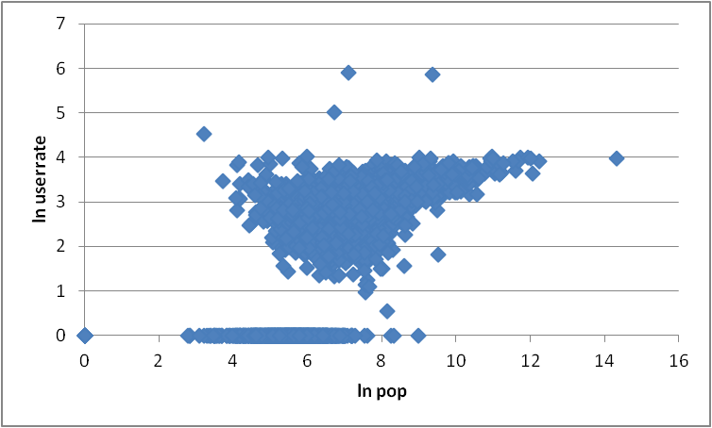
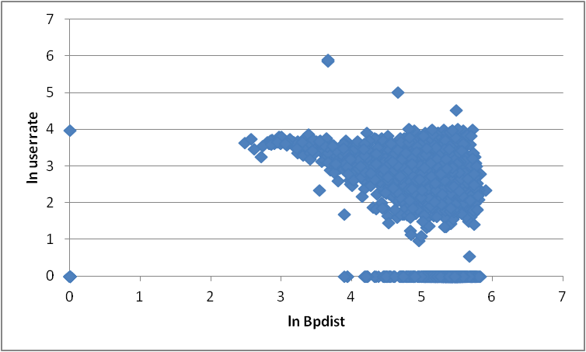
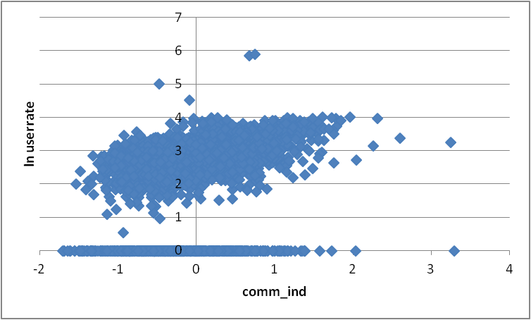
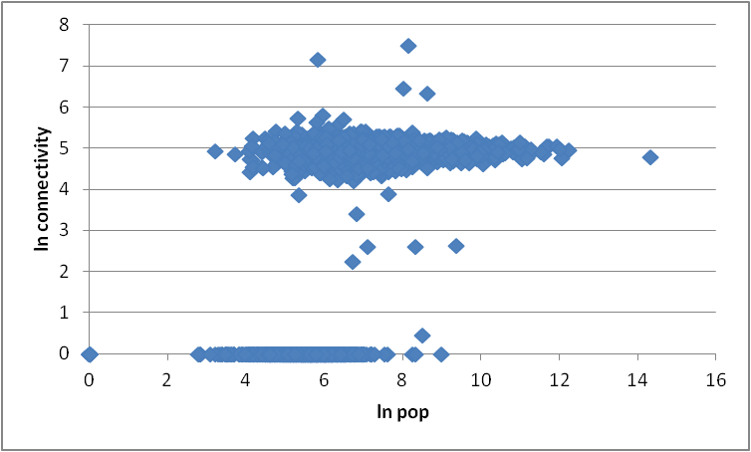
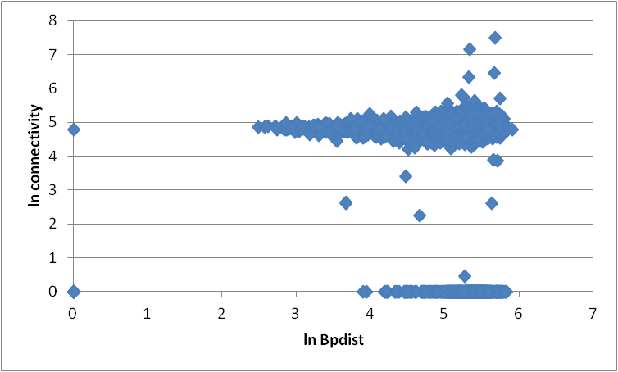
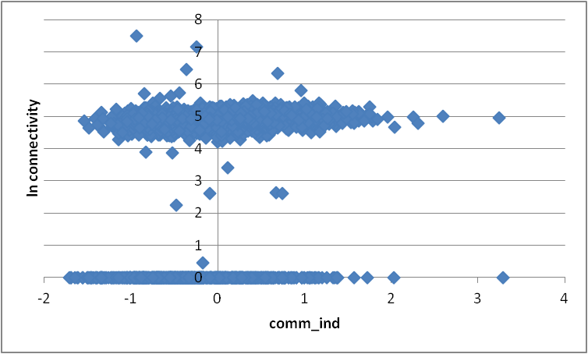
A városméret, Budapesttől való távolság és egyéb kommunikáció hatása a terjedésre
Forrás: Lengyel és Jakobi, 2012

Slide 5
OSON@IBS – iwiw kutatás 1.
  Hogyan hatottak az iWiW elterjedését befolyásoló tényezők a hálózat terjedésére?
  Függő változó: új regisztráció
  Magyarázó változók és adatok:
  Meghívót küldő személy
  Földrajzi elhelyezkedés (távolság, várostípus)
  Demográfiai adatok (iskola, munkahely)
  A társadalmi kapcsolatháló

Slide 6
OSON@IBS – iwiw kutatás 2.
  Hogyan néz ki a hálózat területi szerkezete?
  Különbözik-e az online társadalmi kapcsolathálók szerkezete a magyar városokban?
  Mi a városok közötti távolság szerepe az iwiw háló szerkezetében?
  Vannak-e jól elkülöníthető és interpretálható típusok? (pl. sűrű, ritka, szigetszerű, stb.)
  Az esetleges különbségeknek milyen kulturális, infrastrukturális, illetve egyéb okai lehetnek?
  → Innovációs rendszer

Slide 7
Tanulás, innováció és online közösségi hálók
  Routten et al, 2012 - Feldman, 2012
  Grabher és Stark:
  Microsoft és SAP projekt hálók, technológiai hálók
  Vs.
  LinkedIn
  Grabher és König, 2012
  Egyéni indikátorok az online hálózati szerepre→ networking stratégiák

Slide 8
Innovációs rendszerek
  Az életrajzunkat nyilvánossá tesszük: tapasztalati tudás áramlása
  Kapcsolatainkat nyilvánossá tesszük: szocializált tudás megosztása
  Jelenlegi munkahely és kapcsolatok: interface az innovációs rendszer alrendszerei között

Slide 9
Online kommunikáció
Forrás: Hernandez-Ramos, 2004

Slide 10
A közösségi média funkcionális elemei
Elemek | Funkciók a közösségi médiában | A kutató szerepe | Adat típusa | Adatfelvétel módja
 | A felhasználók…
Identitás | … kitárulkoznak egymásnak. | Tipizálás | Személyiség | Szekunder
Jelenlét | … látják, ha mások is elérhetők. | Látogatási statisztika készítése | OSN használat | Szekunder
Kapcsolatok | … kapcsolódnak egymáshoz. | Statikus és dinamikus hálózatelemzés | Kapcsolati tőke | Szekunder
Reputáció | … ismerik mások hálózatban elfoglalt helyét és identitását. | Statikus és dinamikus hálózatelemzés | Szerep | Szekunder
Csoportok | … közösségeket alkotnak. | Klaszter-lehatárolás | Hovatartozás | Szekunder, Kísérlet
Megosztás | … tartalmakat cserélnek, fogadnak és osztanak meg. | Keresőszavak, Az info-áramlás hálózatelemzése | Vélemény, Info-áramlás | Szekunder, Kísérlet, Primer
Beszélgetés | … egymással kommunikálnak. | Interjú | Vélemény | Primer
Forrás: Kietzmann et al, 2011 alapján saját szerkesztés

Slide 11
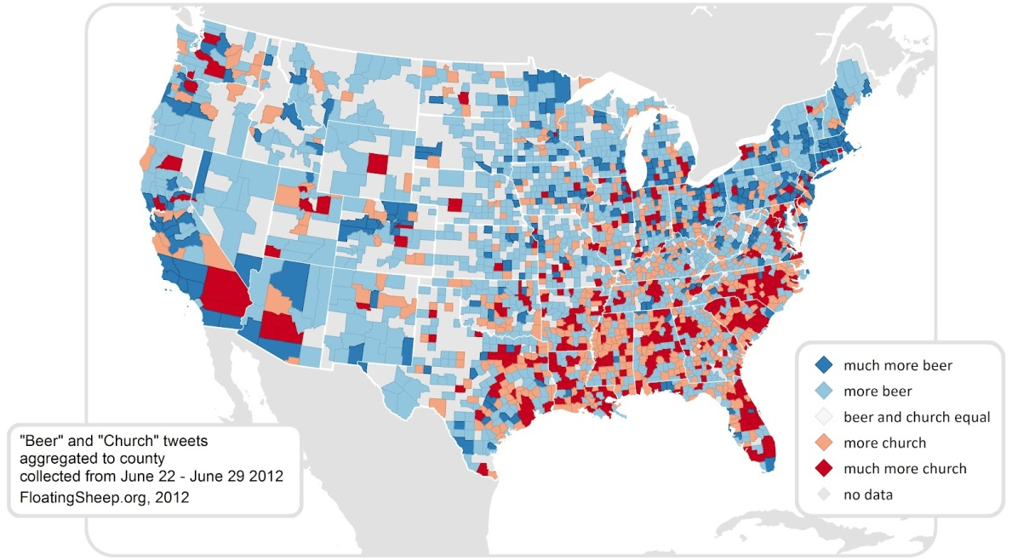
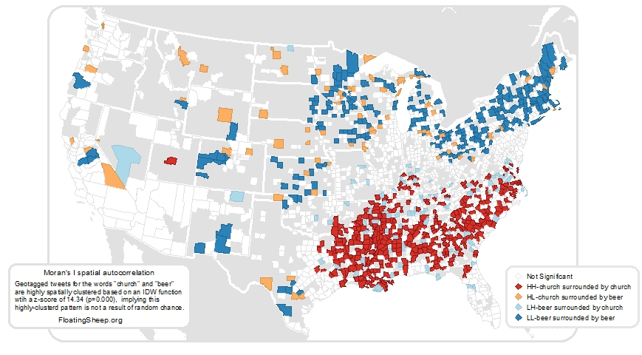
Sör vagy templom? Twitter az USA-ban
Forrás: http://www.floatingsheep.org/2012/07/church-or-beer-americans-on-twitter.html

Slide 12
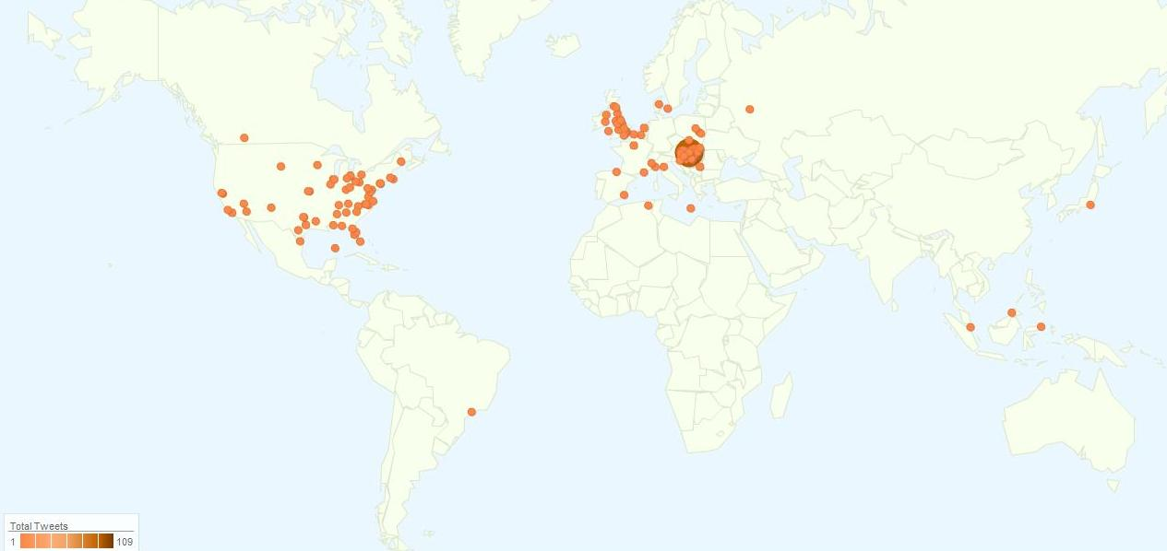
Hungary, IMF: Twitter 2012. 11. 6-13.

Slide 13
Adattípusok
 | iWiW | Facebook | LinkedIn | Twitter | Researchgate
Közösségi háló | ++ | ++ | + |  | +
Kapcsolati adatok | +++ | + | + | +++ | +++
Lokációs adatok | +++ | + | ++ | + | ++
Online aktivitás |  | +++ | ++ | + | ++
Offline aktivitás |  |  | + |  | +++

Slide 14
Adatokhoz kapcsolódó problémák
  Privát adatok
  – nem hozzáférhető, nem elemezhető
  Adatgyűjtő szerv hiánya
  – validitás kérdése
  Online viselkedés és tanulás
  – visszacsatolás torzító hatása

Slide 15


Köszönöm a figyelmet!
blengyel@ibs-b.hu
http://web.ibs-b.hu/research4p

